Slide 1
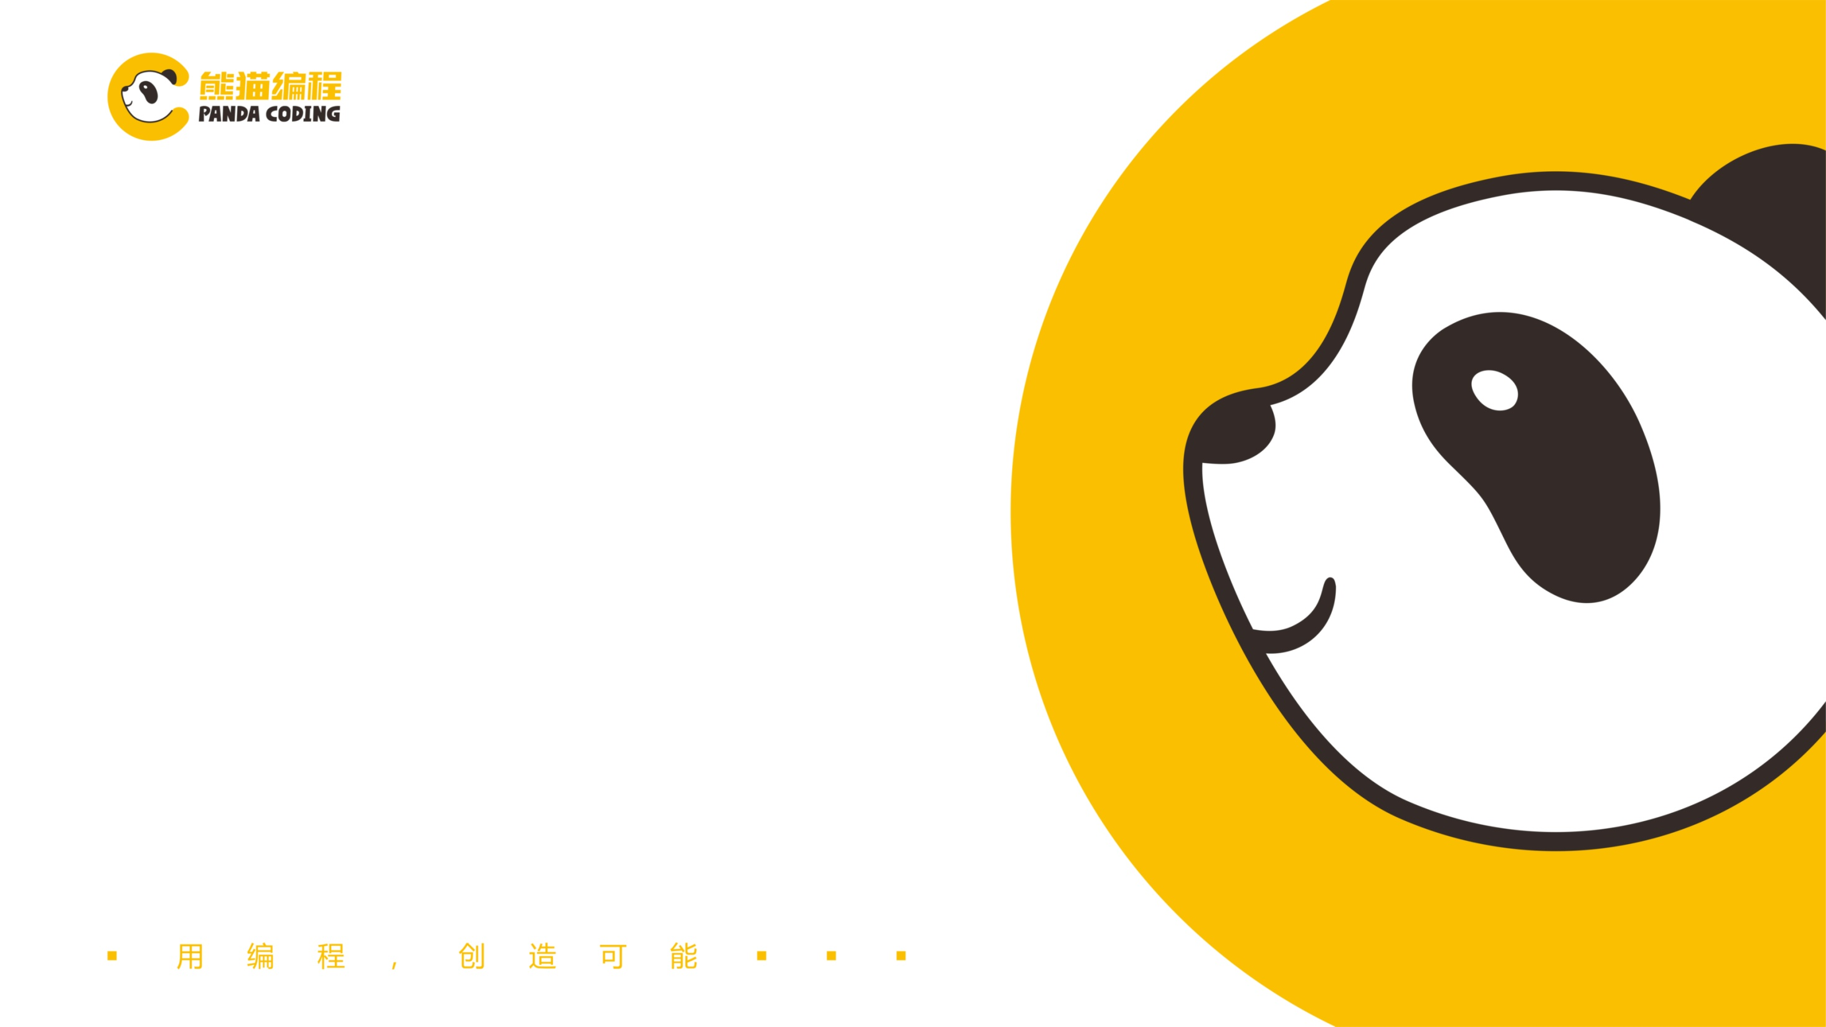
第一节
python语言基础
主讲人：xxx

Slide 2

1、认识Python
2、项目展示
3、如何运行代码
4、python变量的使用
5、注释

Slide 3

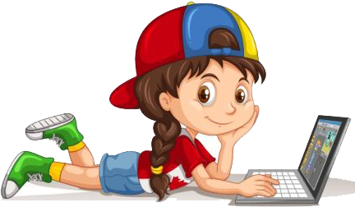
Python的含义
编程是什么？
编程是一种逻辑的思维运算，为了解决人类的问题，需要告诉计算机先做什么，后做什么！比如小朋友吃饭，打篮球...
我有一个 奇妙想法

Slide 4
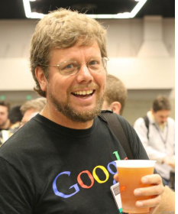
Python的含义
Python是什么？难道是大蟒蛇！
它是计算机的语言。和计算机聊天，应用它听的懂的语言。Python的创始人为吉多*范罗苏姆（Gudio van Rossum）。1989年在圣诞节期间，创造了python语言。
我是BBC电视剧--蒙提*派森的飞行马戏团（Monty Python’s Flying Circus）的爱好者！

Slide 5
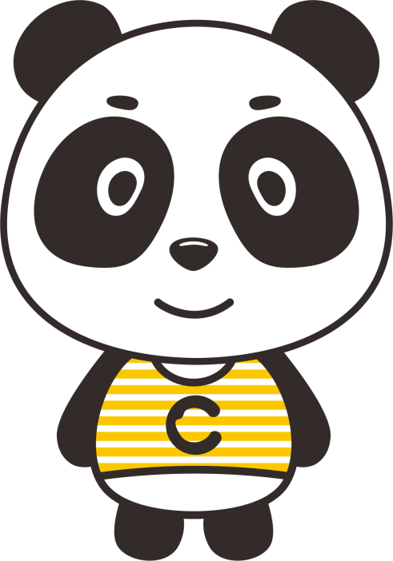
Python的含义
scratch
C++
C语言
JAVA
……

Slide 6
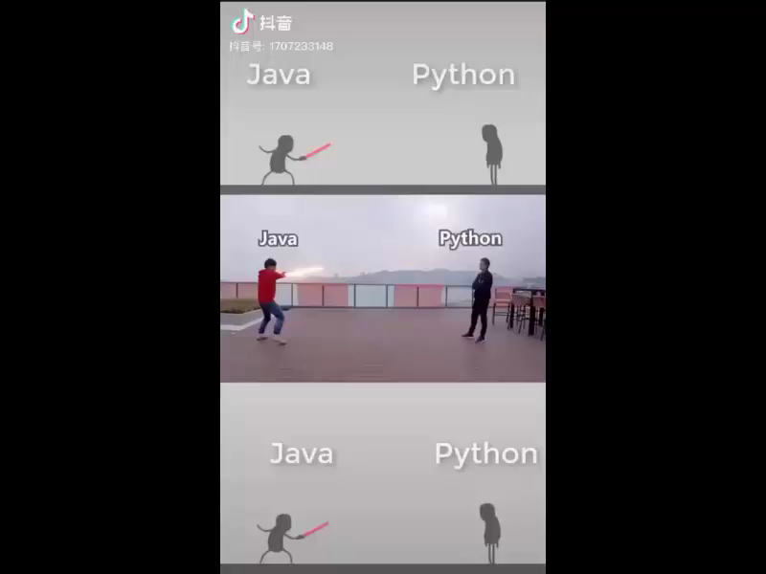
Python的含义
为什么学习python？

Slide 7
Python的含义
简单：同样一个命令其他语言要几百行代码，python几十行代码就能搞定！想象一下：一句可以表明的意思，为什么要说好几句了？

Slide 8
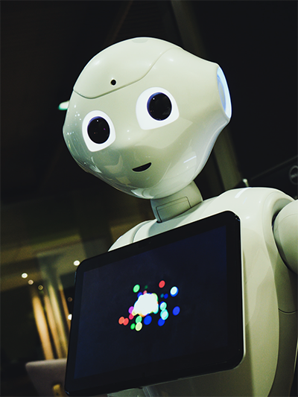

Python可以做什么
人工智能
科学计算
人工智能
游戏开发
互联网开发
数学实验
web开发
网络编程
如：豆瓣网
图形处理
网络爬虫
数据分析
大数据

Slide 9
Python可以做什么
只有你想不到的，没有python做不到的。

Slide 10
1、认识Python
2、项目展示
3、如何运行代码
4、python变量的使用
5、注释

Slide 11
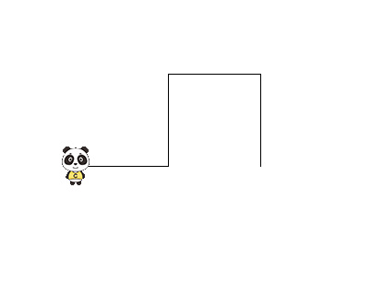
项目展示
启动项目后，用语音控制熊猫运动。
编程思想
语音识别
图像界面

Slide 12
1、认识Python
2、项目展示
3、如何运行代码
4、python变量的使用
5、注释

Slide 13
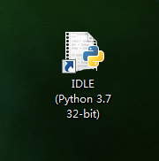
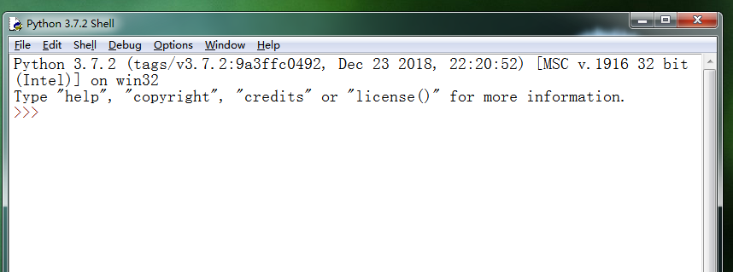
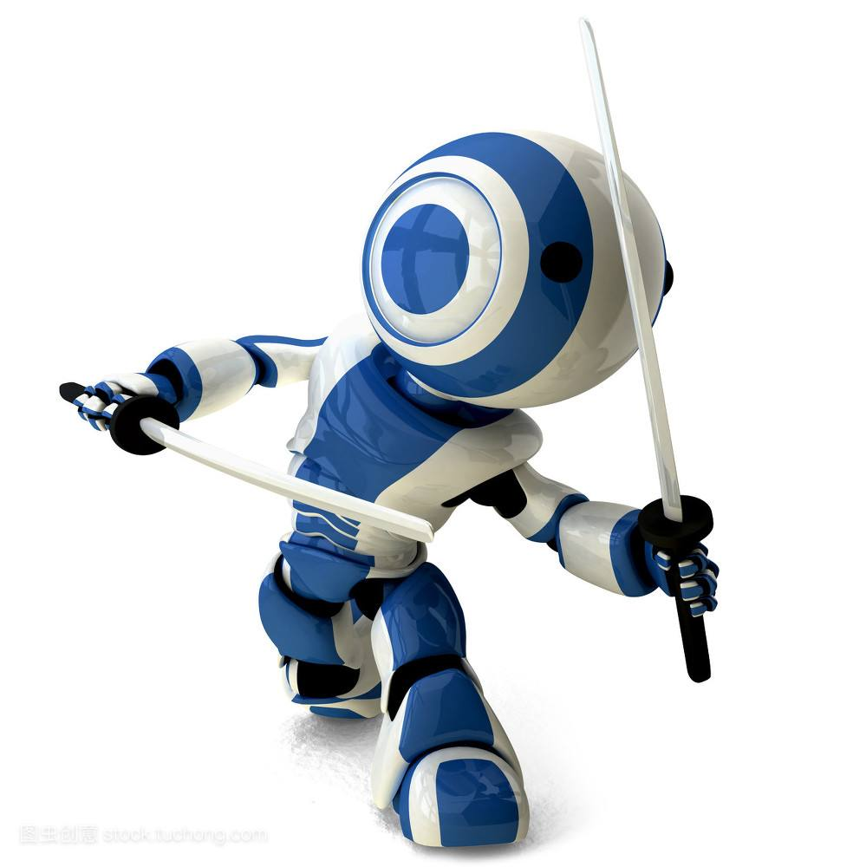
启动python
安装Python，IDLE是一个Python Shell，shell的意思就是“外壳”，基本上来说，就是一个通过键入文本与程序交互的途径！

Slide 14
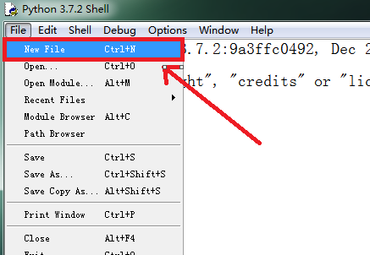
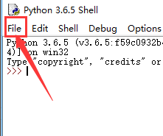
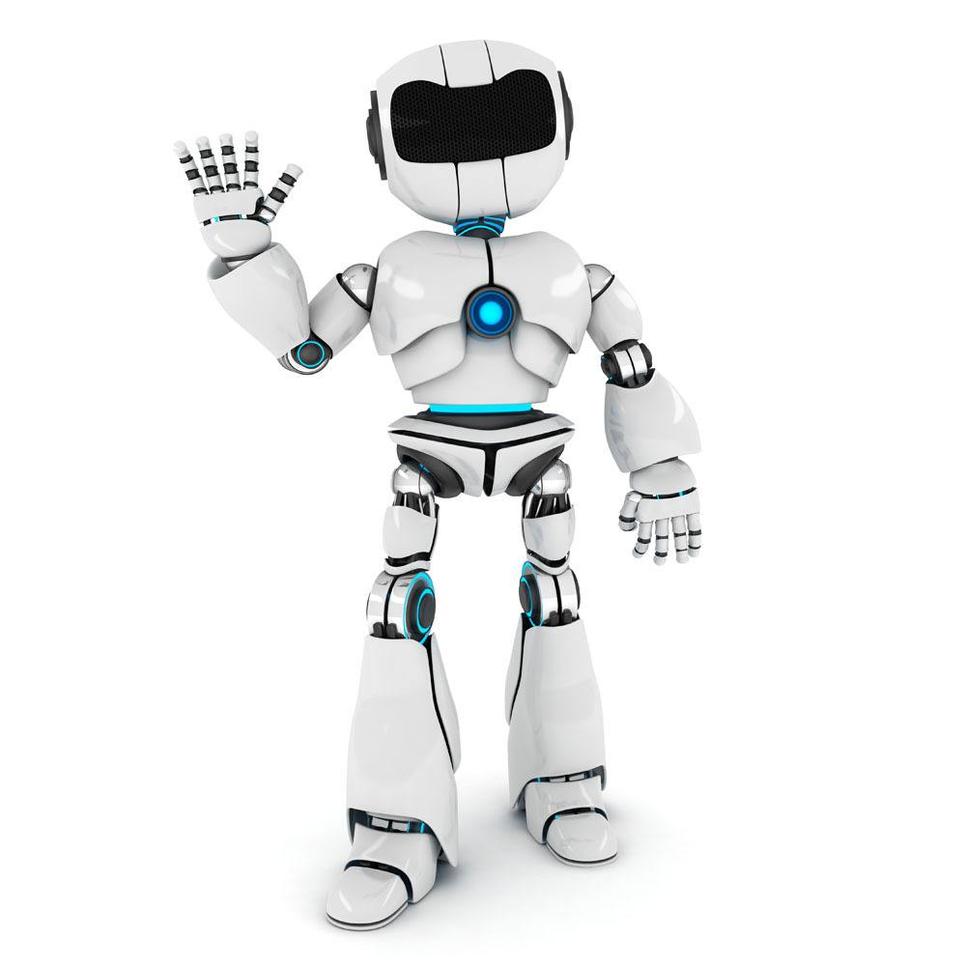
运行代码
点击File，选择New File，在弹出的新窗口写代码，Save保存代码
运行代码点击Run，选择Run Module。

Slide 15
1、认识Python
2、项目展示
3、如何运行代码
4、python变量的使用
5、注释

Slide 16
python变量的使用
变量就是用来存储数据的。
变量名可以包括字母、数字、下划线，但变量名不能以数字开头。
等号（=）是赋值的意思，左边是名字，右边是值，不可写反。
变量名 = 值
name=”小明”
age=10

Slide 17
python变量的使用
下面用变量来完成这个例子：
例1：
name="小明"
age=10
print(name)
print(age)

Slide 18
python变量的使用
**需求**
小明在超市里面先买了6个苹果，走出超市后在路边又买了4个梨，请问小明今天一共买了几个水果？第二天起床后还有几个苹果？
参考代码如下：
例2：
a = 6
b = 4
c = a+b
print(“今天购买了”,c,”水果”)

Slide 19
1、认识Python
2、项目展示
3、如何运行代码
4、python变量的使用
5、注释

Slide 20
注释
单行注释
#后面的文字只是解释代码的作用，不会被执行。
示例代码如下：
例3：
# 这是第一个单行注释
print("hello python")

Slide 21
注释
多行注释
注释信息很多，一行无法显示，可用多行注释。
例4：
"""
这是一个多行注释
在多行注释之间，可以写很多很多的内容……
"""
print("hello python")

Slide 22
总结
什么是python
为什么要学python
怎么写一个程序并且运行
什么是变量

Slide 23


